Slide 2
Kavram Haritasının Faydaları
Öğretmenler tarafından kavram haritası hazırlanarak öğrencilere gösterildiğinde görsel olarak kavramların birbiri ile ilişkisi daha iyi anlaşılmakta ve kavramların öğrenilmesi daha kolay hale gelmektedir.
Kavram haritaları öğrenciler tarafından hazırlandığı zaman öğrencileri bir ders konusunda geçen kavramları bulmaya ve onları ilişkilendirmeye zorlamaktadır. Öğrenciler kendi kendilerine ders konularının anlamlı bir biçimde öğrenilmesini öğrenmektedir.

Slide 3
Kavram haritaları;
Hafızanızı güçlendirir ve kalıcı bir öğrenme sağlar.
Düşünmenize imkan sunar.
Bilgiyi zihninizde organize etmenizi sağlar.
Bilgilerin birbirleri arasındaki ilişkiyi kavramanızı sağlar.
Sizi boşa zaman harcamaktan kurtarır.
Zihninizi bilgi kalabalığından kurtarır ve sadece anahtar kelimeleri öğrenmenizi sağlar.
Sadece tek bir sayfa kullanarak birçok bilgiyi ilişkileri anlayarak öğrenme imkanı sunar.
Öğreneceğiniz konuyu bütün ve parçalar halinde anlamanızı sağlar.
Notlarınızı silip tekrardan yazmadan sonradan yeni bilgiler eklemeye imkan tanır.
Bu bilgiler ışığında araştırmalar birçok öğrencinin kavram haritası hazırlamanın bilgiyi en kolay şekilde öğrenme yolu olduğunu söylediğini, bu kavram haritalarını sınavlarında da kullandıklarını ve aynı kavram haritalarını daha etkili öğrenebilmek için defalarca oluşturduklarını da ifade etmektedir.

Slide 4
Unutmayın!
Bilgileri sığdırabilmek için yazılarınızı küçük yazın.
Bir başlıkta en fazla 3 kelime kullanın.
Görseller kelimelerden daha iyi olacaktır.
Yukarıdaki örnekte olduğu gibi aynı düzeydeki başlıkları aynı renk kalemle yazabilir ya da arka planını renklendirebilirsiniz. Bu sınıflandırmayı daha iyi yapmanızı sağlayacaktır.
Aradaki bağıntıları göstermek için oklar kullanmayı ihmal etmeyin.
Kavram haritasında hep bir tarafa yönelmeyin. Bunun bir ağaç gibi düşünürseniz hep aynı tarafta dallar büyürse ağaç kökten yıkılabilir. Gövdeyi yani ana başlığınızı merkezde tutun.
Eğer bir alt başlığı devam ettirmek için aklınıza bir fikir gelmiyorsa diğer alt başlığa geçin. Onu devam ettirmeye çalışın.
Eğer sayfa size yeterli gelmediyse yeni bir sayfayı baştan aşağı doldurmayın. Var olan sayfanın altına, üstüne, sağına veya soluna boş kağıtlar yapıştırın.
Ve en önemlisi yaratıcı olun. Yaratıcı olmak hafızanıza yardımcı olacaktır.

Slide 5
Özetle;
Kavram haritası, size not alırken ve öğrenirken etkili bir öğrenme imkanı sunar.
Kavram haritası, size konunun ana temasını, bu temanın alt başlıklarını ve konular arasındaki bağıntıları daha kolay öğretecektir.
Her kavram haritası kişiye özeldir. Unutmayın bu sizin kendi kavram haritanız. Onu istediğiniz gibi düzenlemekte özgürsünüz.
Kavram haritası hazırlamaya başladıkça bunun sizin için ne kadar faydası olduğunu göreceksiniz. Yaptığınız haritaları odanıza, panonuza asmayı unutmayın.
Sormak istediğiniz herhangi bir şey olursa yorumlar kısmından bizimle iletişime geçmeyi unutmayın.
Eğer kavram haritalarını internet üzerinden rengarenk bir şekilde, görsellerle oluşturmak istiyorsanız bu uygulamaları kullanmayı deneyin: “Mindmup“, “Bubbl.us” ve “Mindmeister“

Slide 6
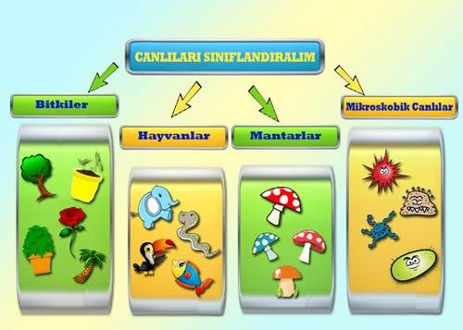

Slide 7
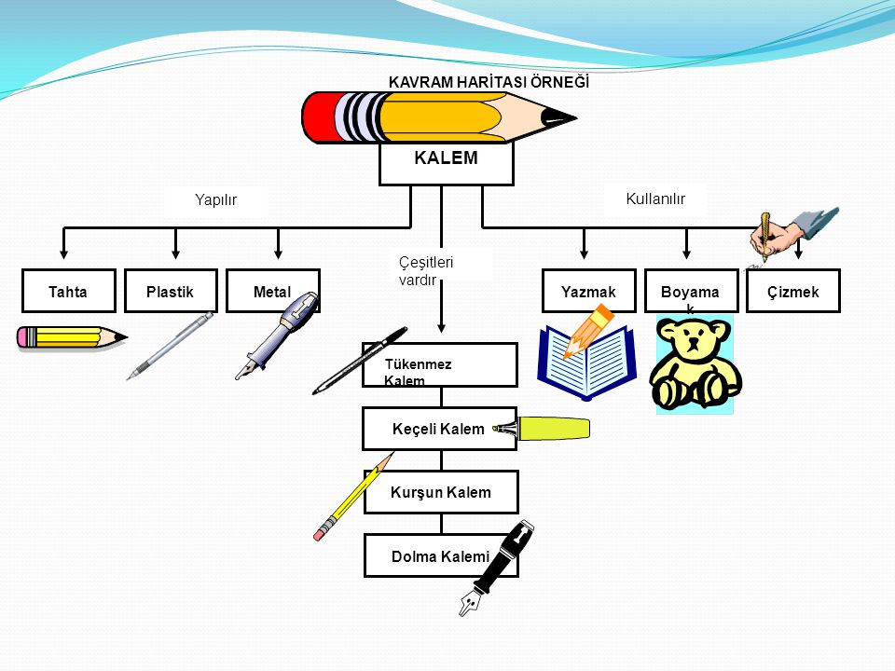

Slide 8
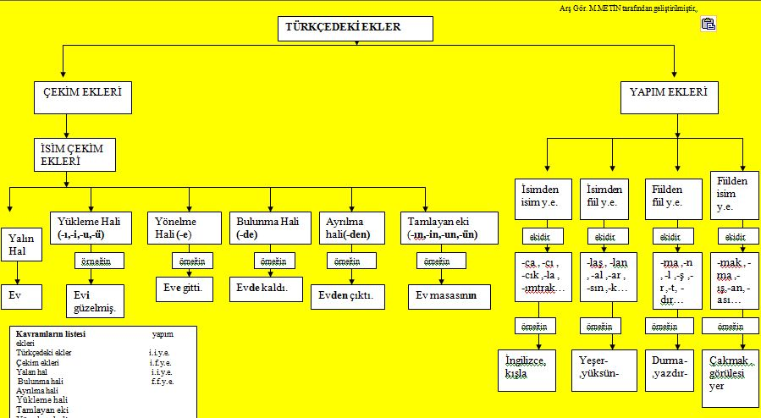

Slide 9
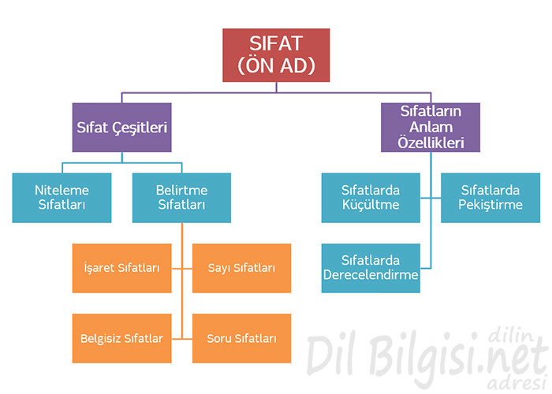

Slide 10
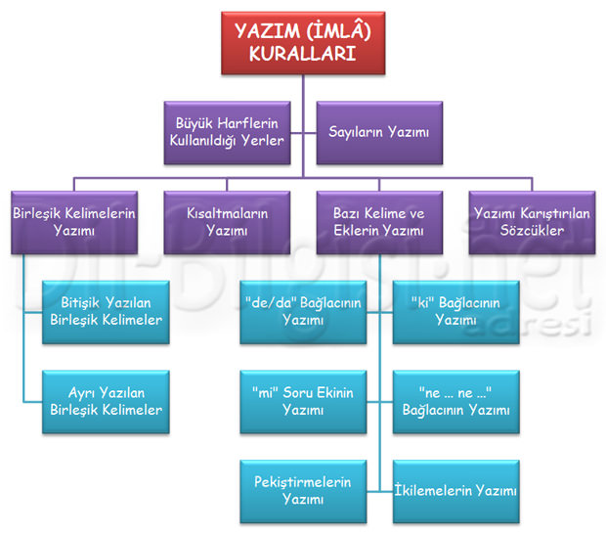

Slide 11
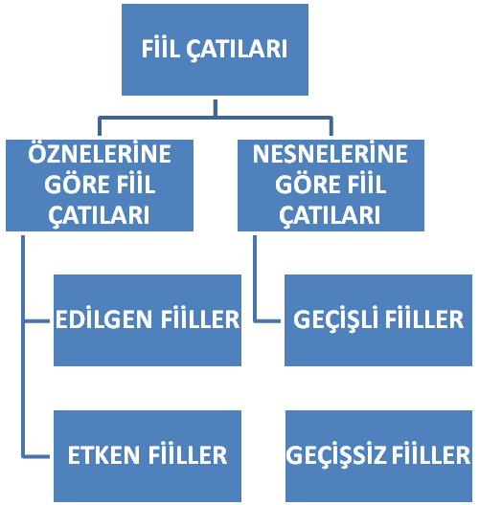

Slide 12
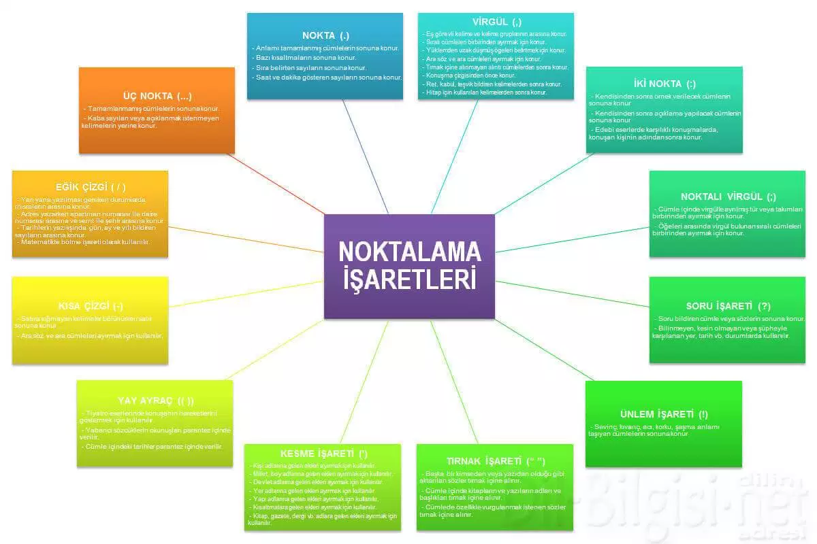

Slide 13
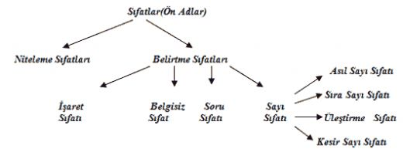

Slide 14
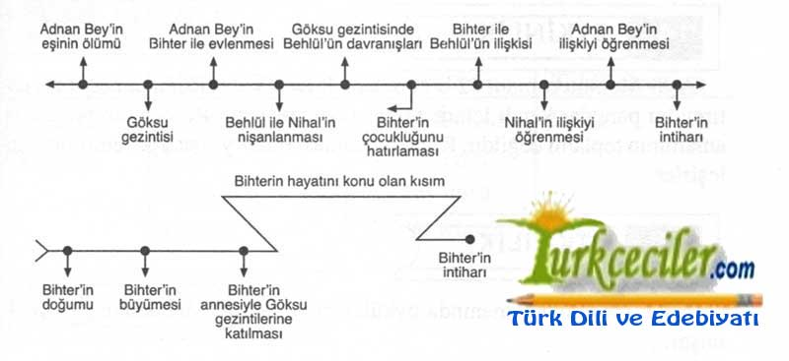

Slide 15
ZİHİN HARİTASI
Öğrenciler yine farklı eğitim yöntemleriyle farkına vardıkları bilgileri kendi ‘Mind Mapping’lerine dökecekler, böylelikle Türk Edebiyatı dersi ezberden kavramlara ve şekillere bağlanacaktır.
Bu yöntemle bilginin transferi, grupla öğrenme alanından çıkarak kişisel öğrenme alanına girecektir. Bu da, öğrencinin asıl ihtiyacı olan bilginin özümsemesini sağlayacak ve yeni bilgilerin çıkarımı ise ders saatinde sınıfta öğretmenleri ve sınıf arkadaşlarıyla işbirliği içinde gerçekleşecek. Bu yöntem sayesinde öğrenciler ‘öğretenleri tarafından bilgilendirilen’ kişilerden, ‘bilgiye ulaşan ve bilgiyi bir sonraki adıma taşıyan’ kişilere dönüşecek.
Bu şekilde planlanan bir Türk Edebiyatı dersinin örnek planı ekte yer almaktadır. Bu plan çerçevesinde ‘Flipped Classrom’ tekniğiyle ön çalışma yapan öğrencilerimiz hem Tanzimat 2. dönem romanının özelliklerini ön hazırlıkla kavrayacaklar hem de önceden bildikleri Romantik akımın ikinci dönem romanında nasıl realist akıma dönüştüğünü ve bu akımın roman üzerindeki belirgin etkilerini kurgulayabilecekler. Tanzimat 1. dönem romanında görülen kusurların ikinci dönemde nasıl giderilmeye başladığınım adım adım farkına varıp bunu bilgiye dönüştürebilecekler.

Slide 16
Tony Buzan’ın geliştirmiş olduğu zihin haritalarıyla not tutma öğrenme verimliliğini kat be kat artırmaktadır.
Bir zihin haritası bütün zihinsel becerileri harekete geçirir. Çağrıştırıcı ve yaratıcı hatırlama becerilerini, sözcükleri, sayıları, listeleri, sıraları, sol lobdan mantık ve analizi; renkleri, imgeleri, boyutları, ritimleri, düş gücünü, bütünleştirme yeteneğini(Gestalt) ve sağ loba ait uzaysal algılama yeteneklerini; el becerilerini, görme yeteneğini ve beynin organizasyon saklama ve hatırlama gücünü harekete geçirir. Zihin haritası notlarında hatırlamak istediklerinizi cümleler veya listeler halinde yazmak yerine sayfanın ortasına(konsantrasyonunuza ve hafızanıza yardımcı olması için) bir imge yerleştirin ve daha sonra da imgelerin etrafında organize bir biçimde anahtar sözcükleri ve imgeleri kullanarak sayfayı kaplayın.
Yerinde kullanıldığında zihin haritası okuma ve öğrenme veriminizi üç katına çıkarmanızı sağlar ve genel okuma verimliliğinizi artırarak size büyük ölçüde zaman kazandırır.
Zihin haritasının kuralları:
Ortada renkli bir imge olmalı
Ana fikirler merkeze yayılmalıdır
Ana fikirler yan fikirlere göre daha büyük harflerle yazılmalıdır.
Her zaman her satırda bir sözcük olmalıdır.
Sözcükler her zaman büyük ya da küçük harflerle ya da ham büyük hem de küçük harflerle yazılması gerekir.
Sözcüklerin satırlara yazılması gerekir.
Satırlar bağlantılı olmalıdır.
Olabildiğince çok imge kullanılmalıdır.
Mümkün olan her yerde boyut kullanılmalıdır.

Slide 17
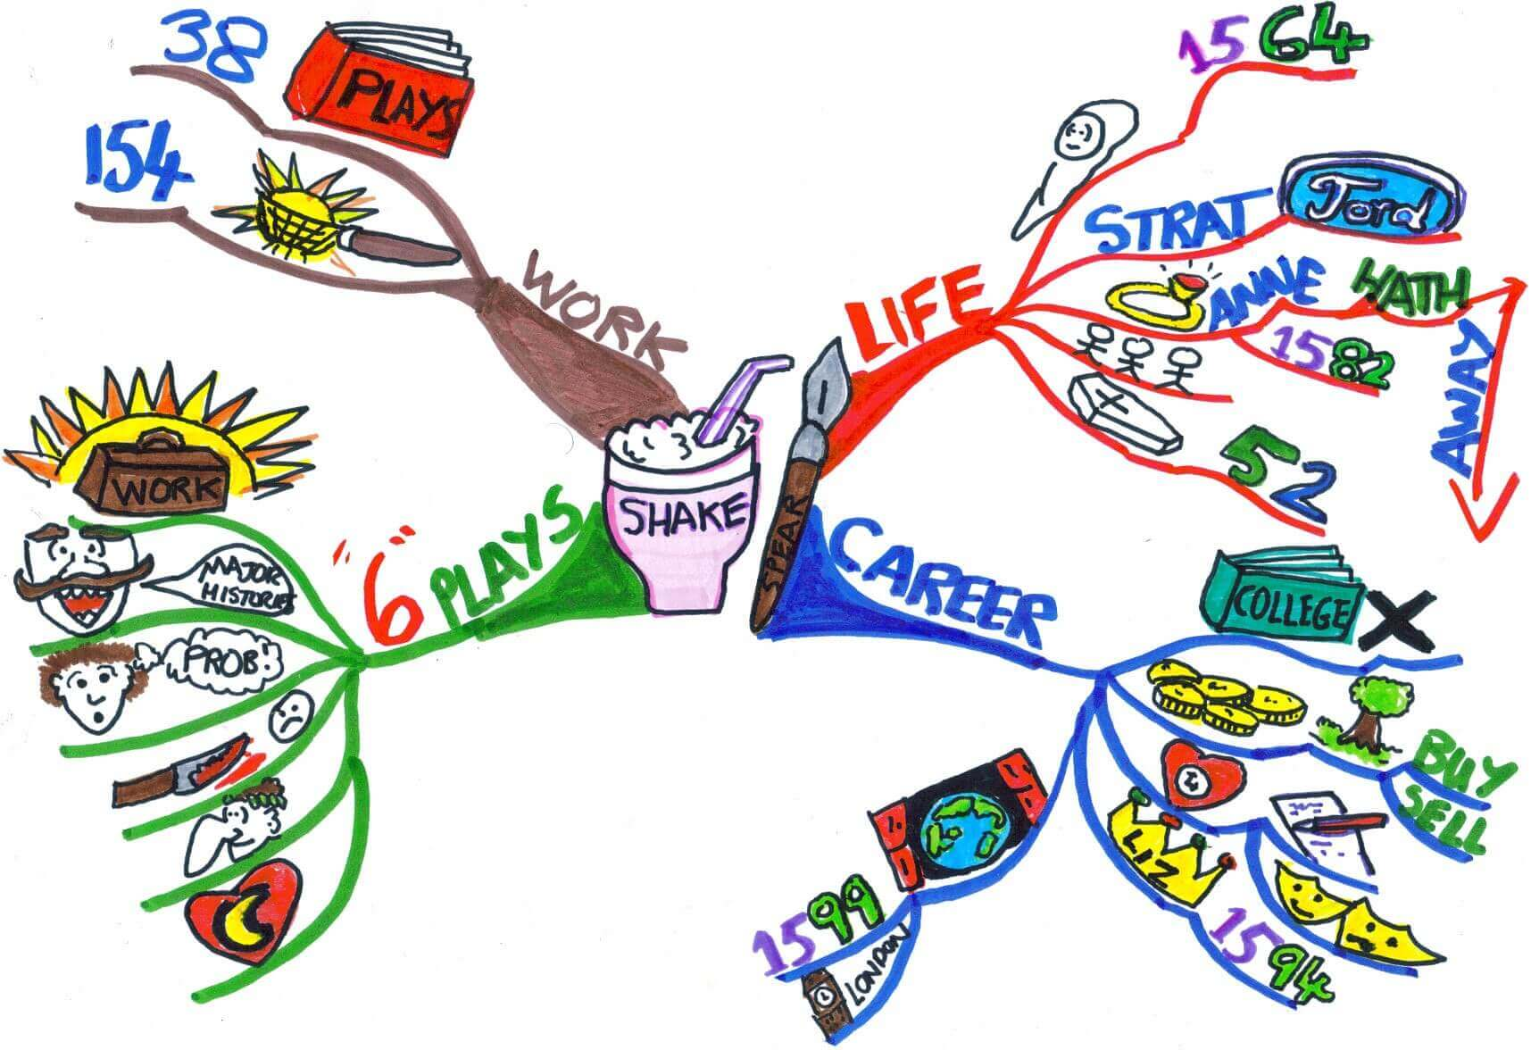

Slide 18
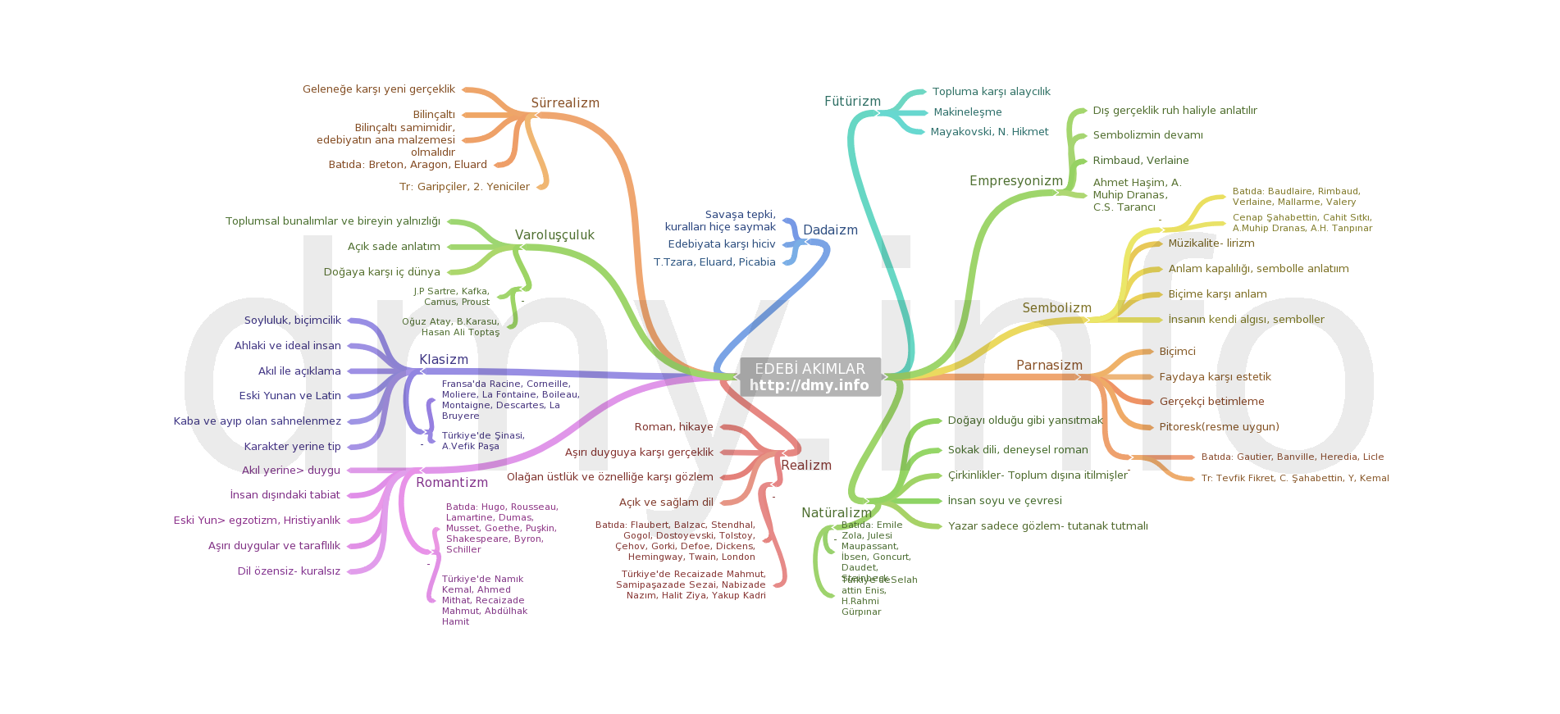

Slide 19
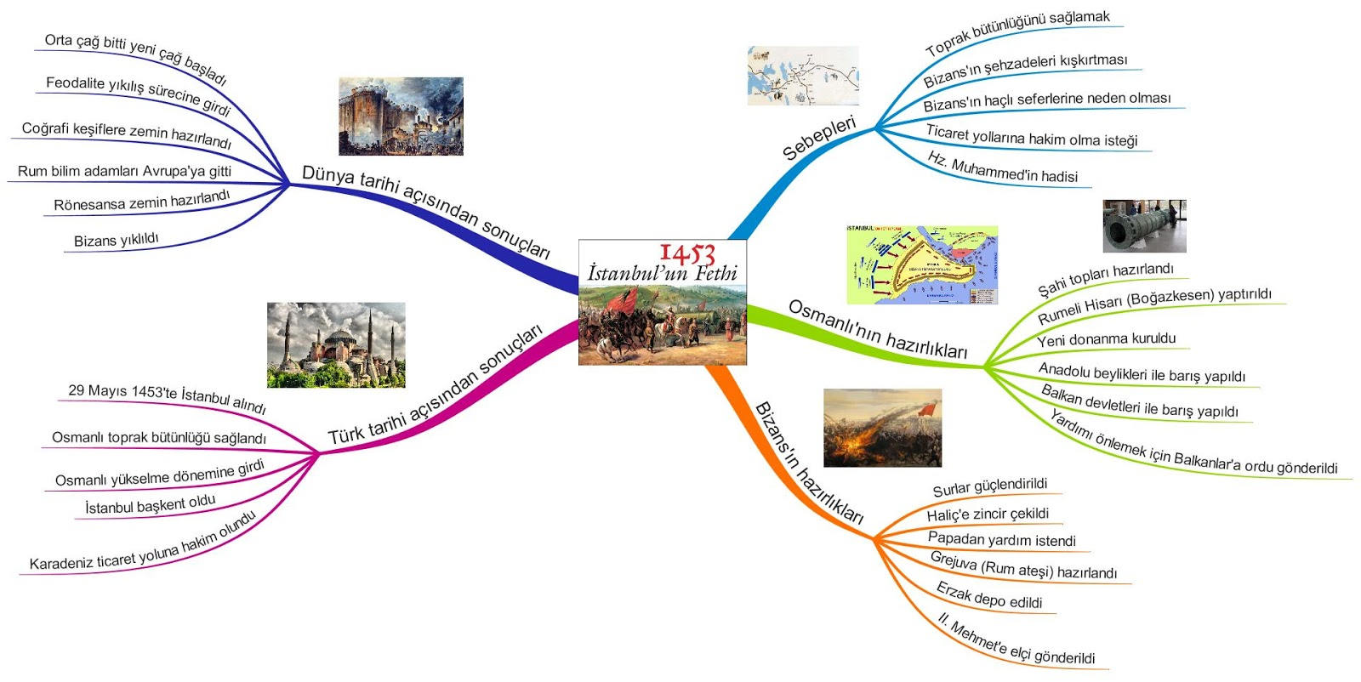

Slide 20
Kavram haritaları;
• Kavram ve düşünceleri görsel bir biçimde ortaya koyduğu için öğrenmeyi arttırır.
• Pek çok konu için elverişlidir.
• Bireysel farklılıklara hitap eder.
• Bilgileri sistematize edip somutlaştırır.
• Konuların tutarlı bir şekilde planlanmasına yardımcı olur.
• Bilgi üretimini hızlandırır.
• Öğretilmesi, öğrenilmesi ve uygulanması kolay ve ekonomiktir.
• Öğrenci-öğretmen iletişimini olumlu yönde etkiler.
• Kavramlar arasındaki ilişkilerin tanımlanmasına yardımcı olur.
• Herhangi bir konuyla ilgili detayların ortaya çıkmasını sağlar.
• Sınıf içinde canlı bir ortamın oluşmasını sağlar.
• Öğrenciyi merkeze alıp, öğrencinin aktif olmasını sağlar.
• Öğrencilerin konuları anlamlı bir şekilde öğrenmelerine yardımcı olur.
• Öğrencilerin konu hakkında ne kadar bilgi sahibi olduklarını ve yanlış anlamalarını ortaya çıkarır.
• Öğrencilerin bilgileri kolay hatırlamasına katkıda bulunur.
• Yeni problemleri çözme ve kavramları sentez etme hususlarında öğrencilere yardımcı olur.

Slide 21
• Kavramlar sentez yoluyla birleştirildiği için bilgiler kolay organize olur.
• Öğrencilerin; kavram haritası hazırlamaları sırasında; sınıflandırma, zihinde canlandırma, sembolleştirme gibi stratejilerden faydalanmasını sağlar.
• Öğrencilerin yaratıcılıklarını ön plana çıkarır; problem çözme becerilerini geliştirir.
• Yeni anlamlar geliştirilmesinde hem öğrencilere hem de öğretmenlere yardımcı olur.
• Öğrencilerin genel yargılara tümevarım yöntemiyle ulaşmasına imkân tanır.
• Öğrencilerin kavramlar hakkında ön bilgilere sahip olmasını sağlar.
• Öğrencilerin kavramlar arasındaki bağlantıları nasıl kurduklarını ortaya koyar.
• Konunun dağınık işlenmesini önler.
• Öğretmenlerin konuları etkili bir şekilde anlatmalarına yardımcı olur.
• Öğretmenlere, konularını planlamada yardımcı olur.
• Öğretmenin öğrencileri daha kolay değerlendirmesini sağlar.
• Öğrencinin başarısını değerlendirmede öğretmene yardımcı olur.
• “Kavram Haritaları, bilginin öğrencilerin zihinlerinde örgütlenmesini ve geri çağrılmasını kolaylaştırır

